Slide 1
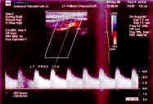
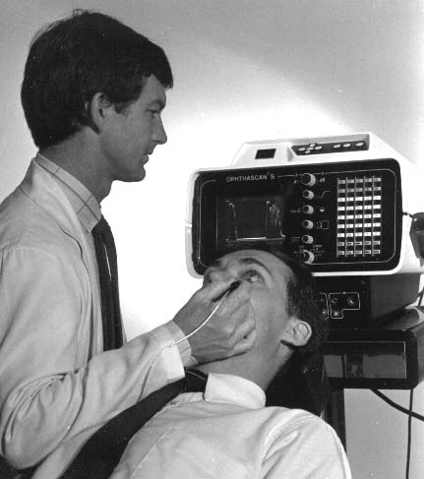
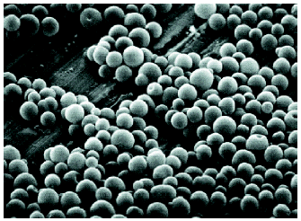
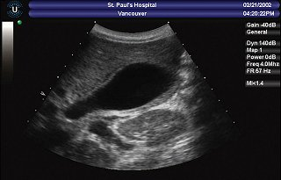
Přednášky z lékařské biofyziky
Biofyzikální ústav Lékařské fakulty
Masarykovy univerzity, Brno

Slide 2
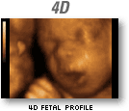

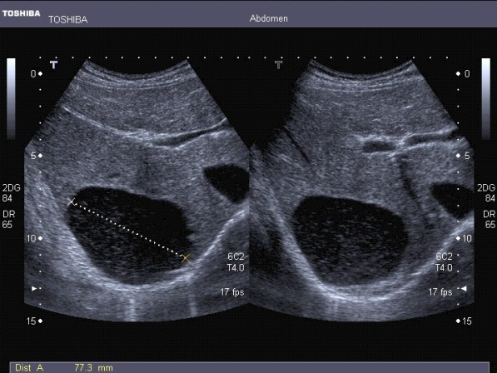
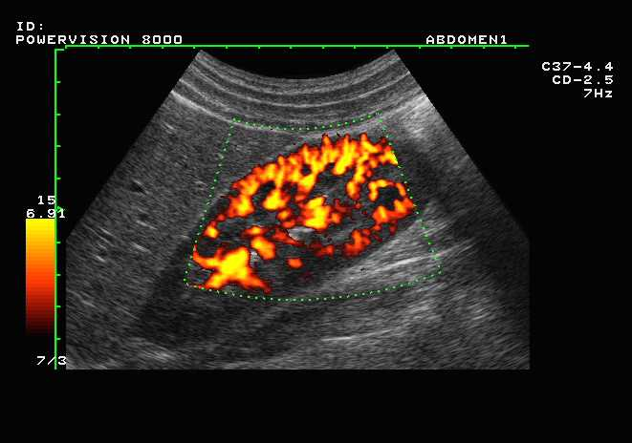
Přednášky z lékařské biofyziky
Biofyzikální ústav Lékařské fakulty
Masarykovy univerzity, Brno
Ultrazvuková diagnostika

Slide 3
Obsah přednášky
Fyzikální vlastnosti ultrazvuku a akustické parametry prostředí
Sonografie
  Impulsní odrazová metoda
  A-zobrazení – jednorozměrné
  B-zobrazení – dvourozměrné
  M-zobrazení
  Základní charakteristiky sonogramů
  Intervenční sonografie
  Echokontrastní prostředky
  Harmonické zobrazení
  Princip trojrozměrného zobrazení
Dopplerovské měření toku
  Princip Dopplerova jevu
  Princip měření toku krve
  Kontinuální dopplerovské systémy
  Impulsní dopplerovské systémy
  Duplexní a triplexní metoda
  Power Doppler
  Tkáňový Doppler – zobrazení pohybu tkání
Elastografie
Ultrazvuková denzitometrie
Bezpečnost pacientů: omezování „dávek“ ultrazvuku

Slide 4
Ultrazvuková diagnostika
Ultrazvuková diagnostika se vyvíjí od začátku 50. let 20. století. Umožňuje získat obrazy příčných řezů lidským tělem, obsahující důležité informace o funkčním stavu a patologii dané části těla.
Ultrazvuková diagnostika je založena hlavně na odrazu ultrazvukových vln od akustických rozhraní
Rozlišujeme:
  Sonografii (A, B a M zobrazení, 3D a 4D zobrazení)
  Dopplerovské měření toku krve, včetně duplexních a triplexních metod (Duplex, Colour Doppler, Triplex, Power Doppler)
  Tkáňový Doppler – zobrazení pohybu tkání
  Elastografii
  Ultrazvukovou denzitometrii

Slide 5
Fyzikální vlastnosti ultrazvuku
Co to je ultrazvuk a jaké jsou hlavní akustické vlastnosti prostředí?
Ultrazvuk (UZ) je mechanické vlnění s frekvencí vyšší než 20 kHz, které se šíří pružným prostředím.
V kapalinách a plynech se šíří jako vlnění podélné.
V pevných látkách se může šířit i jako vlnění příčné.

Slide 6
Interakce UZ s tkáněmi
Odraz (dochází k němu na hladkých homogenních rozhraních o velikosti výrazně větší, než je vlnová délka ultrazvuku, například může jít opovrchy orgánů)
Rayleighův rozptyl (je typický pro malé rozměry rozhraní, např. krevních buněk, převládá v nehomogenním prostředí)
Lom (nastává od kolmice z řidšího do hustšího prostředí – opačně než u světla! – někdy zkresluje obraz)
Absorpce (přeměna UZ na teplo)
  Absorpce se zvyšuje s frekvencí – opačně než u rtg záření
  Absorpce je vysoká v plících, menší v kostech, nejmenší v měkké tkáni – znovu jiná závislost než u rtg záření
Interference: ‘speckles’ v UZ obrazech jsou výsledkem interference vln vznikajících při Rayleighově rozptylu. Jde o obrazový artefakt.
Difrakce – ohyb vlnění

Slide 7
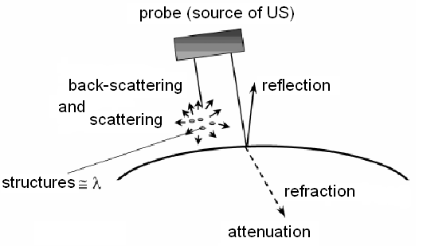
Akustické parametry prostředí:
Interakce UZ s prostředím – odraz a zpětný rozptyl, lom, útlum (rozptyl a absorpce)
Probe = sonda, reflection = odraz, refraction = lom, attenuation = útlum, back-scatternig = zpětný ropzptyl

Slide 8
Akustické parametry prostředí
Rychlost UZ c závisí na pružnosti a
K - modul objemové pružnosti, ρ – hustota prostředí:
Ve vodě a v měkkých tkáních c = 1500 - 1600 m·s⁻¹, v kostech kolem 3600 m·s⁻¹

Slide 9
Akustické parametry prostředí
Útlum UZ vyjadřuje pokles amplitudy (rovinné) vlny podél její dráhy. Závisí na frekvenci
I_{x} = I_{o} e^{-2αx} α = α´f²
I_{x} – výsledná intenzita, I_{o} – počáteční intenzita, 2x – tloušťka vrstvy prostředí (odražené vlny se pohybují po dráze „tam a zpět“), α - lineární koeficient útlumu (roste s frekvencí).
Jestliže
α = log₁₀(I₀/I_{X})/2x,
můžeme α vyjádřit v jednotkách dB/cm. Při 1 MHz: sval 1,2, játra 0,5, mozek 0,9, vazivová tkáň 2,5, kost 8,0.

Slide 10
Akustické parametry prostředí
(povinné jen pro radiologickou asistenci)
Útlum ultrazvuku
Jestliže vyjádříme intenzitu UZ v decibelech, tj. na základě logaritmu poměru intenzity prošlé a původní (viz předchozí snímek), vidíme, že takto vyjádřené amplitudy odražených vln (ech) klesají lineárně s hloubkou odrazu.
I nebo
P [dB]
útlum
hloubka [cm]

Slide 11
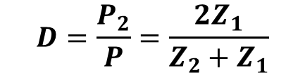
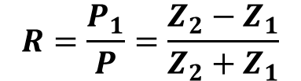
Akustické parametry prostředí
Akustická impedance: součin rychlosti UZ c a hustoty prostředí ρ
Z = ρ c (Pa·s/m)
Z·10⁻⁶: svaly 1,7, játra 1,65, mozek 1,56, kost 6,1, voda 1,48
Při kolmém dopadu UZ na rozhraní mezi prostředími s různým Z - část vln prochází a část se odráží - čím větší je rozdíl v Z, tím je větší odraz.
$$R=\frac{P_{1}}{P}=\frac{Z_{2}−Z_{1}}{Z_{2}+Z_{1}}$$
$$D=\frac{P_{2}}{P}=\frac{2Z_{1}}{Z_{2}+Z_{1}}$$
Koeficient odrazu R – poměr akustických tlaků odraženého a dopadajícího vlnění
Koeficient přenosu D – poměr akustických tlaků prošlého a dopadajícího vlnění

Slide 12
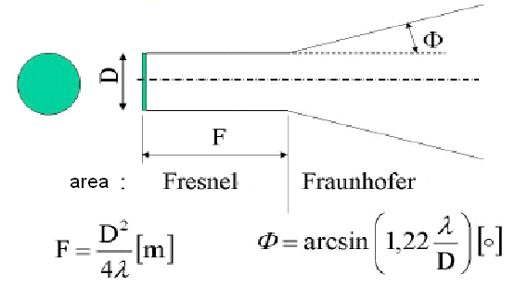
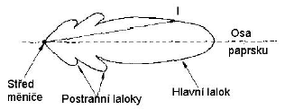
Blízké a vzdálené pole
Blízké pole (Fresnelova oblast) – tato část UZ svazku je válcovitá – v ose svazku jsou velké rozdíly tlaku.
Vzdálené pole (Fraunhoferova oblast) – UZ svazek je rozbíhavý – rozložení tlaku je homogennější.
Vlevo teorie – vpravo realita (pro málo kvalitní měnič)
Zvýšení frekvence UZ nebo menší průměr měniče způsobuje zkrácení blízkého pole – rozbíhavost vzdáleného pole se zvyšuje.

Slide 13
Sonografie (ultrasonografie)
Pasivní UZ – vlnění o nízké intenzitě, které nemůže způsobit významné změny prostředí.
V UZ diagnostice (ultrasonografii = sonografii = echografii) se používají frekvence 2 - 40 MHz a (časově průměrné, prostorově špičkové) intenzity kolem 1 kW/m².
Impulsní odrazová metoda: sonda s jedním měničem, který je současně zdrojem i detektorem UZ impulsů. Část emitované UZ energie je odražena na akustických rozhraních a táž sonda pak přijímá odražený signál. Po zpracování je signál zobrazen na displeji.

Slide 14
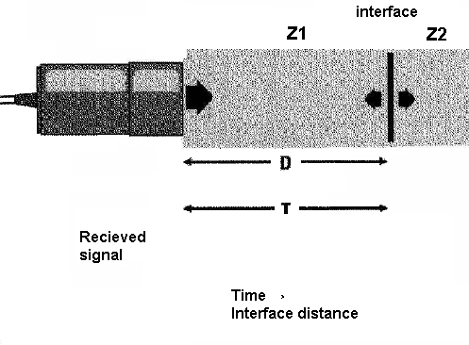
Sonografie
Impulsní odrazová metoda
rozhraní
Přijatý signál
Čas – vzdálenost rozhrani

Slide 15
Sonografie
Impulsní odrazová metoda
Hlavní části UZ přístroje:
Společné pro diagnostiku i terapii
Sonda s elektroakustickým měničem (měniči)
Generátor elektrických kmitů (spojitých, impulsních)
Specifické části diagnostického přístroje
Elektronické obvody pro zpracování odraženého signálu (dnes je signál digitalizován a dále zpracováván pomocí software)
záznamová jednotka
zobrazovací jednotka

Slide 16
Sonografie
A-zobrazení – jednorozměrné
Jsou zobrazovány vzdálenosti mezi odrážejícími rozhraními a sondou.
Odrazy od jednotlivých rozhraní (mezi prostředími s různými akustickými impedancemi) jsou představovány vertikálními výchylkami od základní čáry, tj. echy.
Amplituda ech je úměrná intenzitě odraženého vlnění (amplitudová modulace)
Vzdálenost mezi echy na obrazovce je přibližně úměrná skutečným vzdálenostem mezi tkáňovými rozhraními.
Metoda je dnes využívána jedině v oftalmologii.

Slide 17
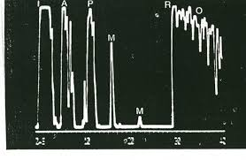
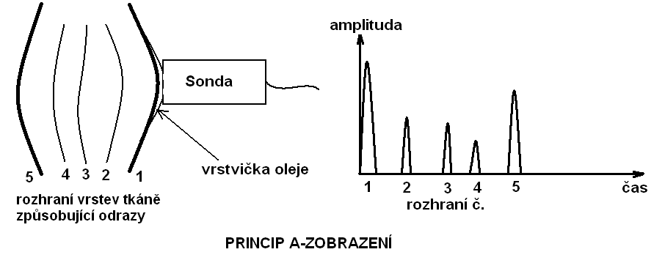
Sonografie
A-zobrazení – jednorozměrné
vrstvička gelu

Slide 18
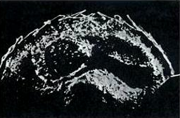
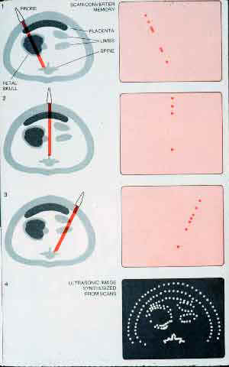
Sonografie
B-zobrazení – dvou-rozměrné - statické
Obraz plodu v těle matky
Vidíme tomogram. Jas bodů na obrazovce je dán intenzitou odraženého UZ (modulace jasu - Brightness).
Statické B-zobrazení: obraz příčného řezu v rovině dané osou svazku a směrem manuálního posunu sondy po povrchu těla.
Rozkvět v 50. a 60. letech 20. století. Sondy byly většinou jednoměničové.

Slide 19
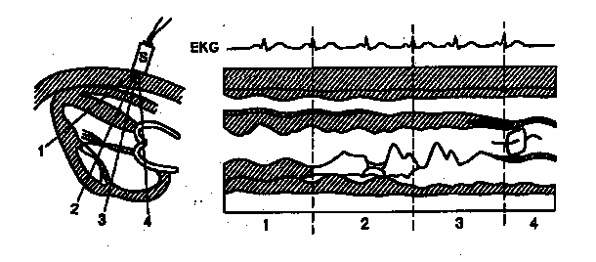
Sonografie M-zobrazení
Jednorozměrné statické B-zobrazení ukazuje pohyby odrážejících tkání. Druhým rozměrem je u této metody čas.
Statická sonda zachycuje odrazy od pohybujících se struktur. Světlé body se pohybují vertikálně na obrazovce, horizontální posun záznamu je způsoben pomalou časovou základnou.
Zobrazené křivky představují pohyb tkáňových struktur.
Stěna hrudníku
plíce

Slide 20
Sonografie
B-zobrazení - dynamické
Opakované vytváření obrazů B-zobrazení vyšetřované části těla rychlým vychylováním UZ svazku mechanicky (v minulosti) nebo dnes elektronicky „v reálném čase“.
Elektronické sondy se skládají z mnoha piezoelektrických měničů, které jsou aktivovány buď najednou nebo postupně.
Toto zobrazení dnes představuje základ všech pokročilejších ultrazvukových zobrazovacích metod.

Slide 21
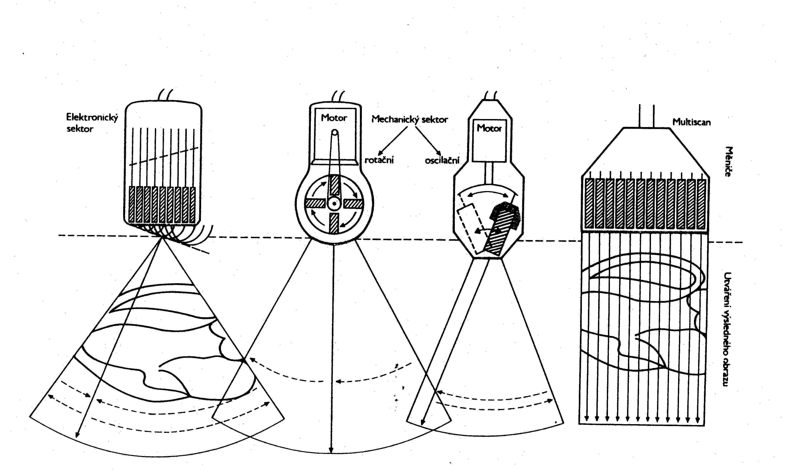
Sonografie B-zobrazení - dynamické
UZ sondy pro dynamické B-zobrazení: elektronické a mechanické (historie), sektorové a lineární
Dutina břišní je často vyšetřována pomocí konvexní sondy – kombinace sondy sektorové a lineání.

Slide 22
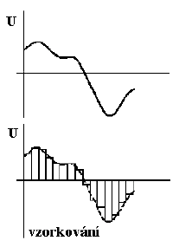
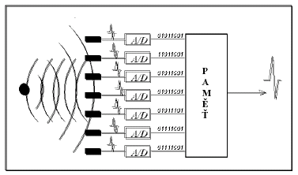
Sonografie B-zobrazení - dynamické
MEMORY
vzorkování
Moderní sonografie – digitální zpracování obrazu
Analogová část – snímací systém
Analogově-digitální převodníky (ADC)
Digitální zpracování signálu – možnost programování (preprocessing, postprocessing), ukládání obrazů do paměti (pevné disky, CD, flash-karty atd.)

Slide 23
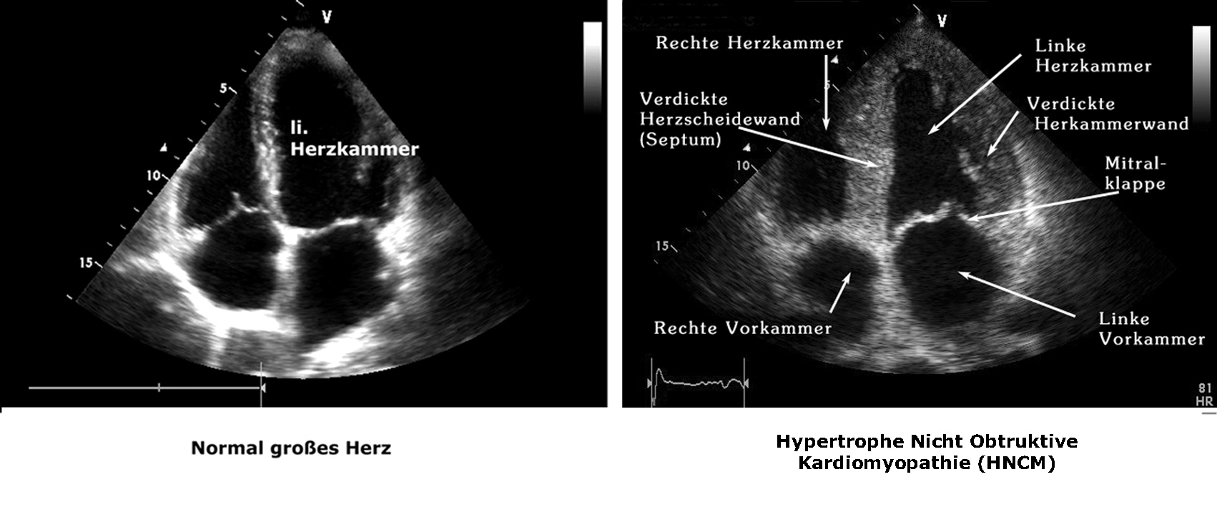
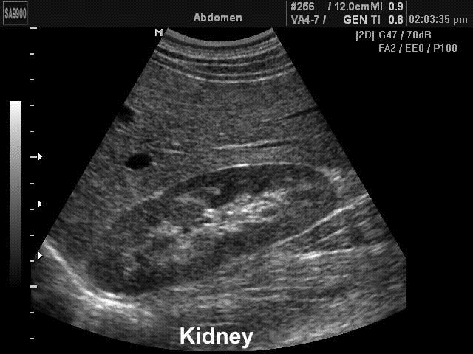
Sonografie
B-zobrazení - dynamické

Slide 24
Sonografie
Základní charakteristiky sonogramů
Stupeň odrazivosti – echogenita. Obrazy cyst (kapalinou naplněných) a solidních struktur jsou různé. Podle intenzity odrazů z objemu tkáně můžeme rozlišovat struktury:
hyperechogenní, izoechogenní, hypoechogenní, anechogenní.
Echogenita je do určité míry artefaktem ultrazvukového zobrazení. Jednotlivé světlé body, které v souhrnu vytvářejí dojem šedi, jsou v podstatě tzv. speckles, důsledky interference zpětně rozptýlených ultrazvukových vln. Výče uvedené termíny musíme chápat ve vztahu k okolním tkáním.
Solidní struktury (konkrementy) – vrhají akustický stín (způsobený absorpcí a odrazy UZ na těchto konkrementech)
Vzduchové bubliny a jiná silně odrážející rozhraní mohou dokonce způsobovat opakované odrazy (reverberace, „chvost komety“).

Slide 25
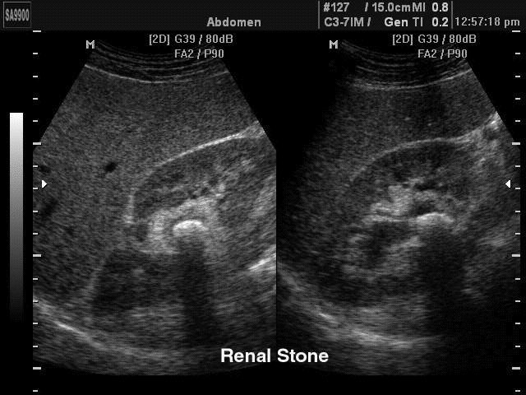
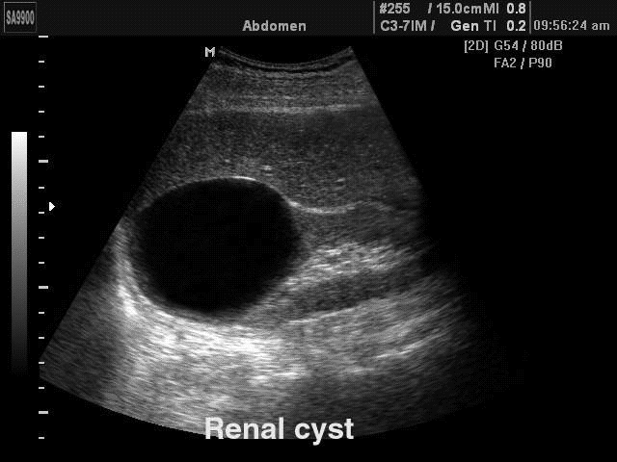
Sonografie
Akustický stín způsobený absorpcí a odrazem UZ ledvinovým kamenem
Hyperechogenní oblast pod cystou (projev nízkého útlumu UZ během průchodu cystou ve srovnání s okolními tkáněmi) je v podstatě obrazový artefakt. Tkáň „pod“ cystou či „pod“ zdravou částí ledviny se od sebe ničím neliší. Cystou prošlo více akustické energie a více se jí tedy mohlo odrazit.

Slide 26
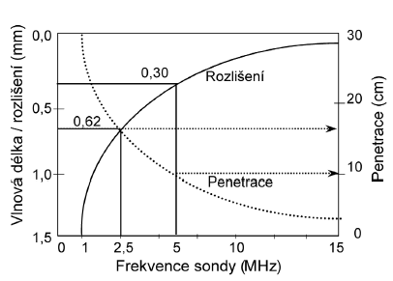
Sonografie
Prostorové rozlišení UZ zobrazovacího systému je dáno vlnovou délkou UZ. Jestliže jsou rozměry objektu menší než tato vlnová délka, dochází jen k rozptylu. Proto vyžaduje vyšší prostorové rozlišení vyšší frekvenci UZ.
Omezení! – absorpce UZ roste s jeho frekvencí = menší hloubka průniku
Kompromisní frekvence 3-5 MHz – proniká do hloubky kolem 20 cm

Slide 27
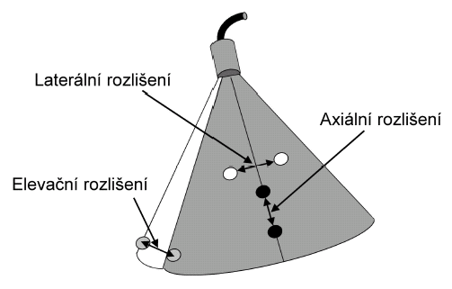
Sonografie Prostorové rozlišení
Axiální (osové) prostorové rozlišení - dáno vzdáleností dvou rozlišitelných struktur ležících v ose svazku – závisí mj. na frekvenci (při 3,5 MHz kolem 0,5 mm).
Laterální (stranové) rozlišení – dáno vzdáleností dvou rozlišitelných struktur kolmou k ose svazku – závisí na šířce svazku.
Elevace – schopnost rozlišit dvě roviny (řezy) ležící pod nebo nad (na obr. před nebo za) zobrazenou tomografickou rovinou – závisí na frekvenci a geometrii svazku.

Slide 28
Sonografie Prostorové rozlišení
Nejvyšší rozlišovací schopnost zjišťujeme v nejužší části profilu UZ svazku.
Fokusace – UZ svazek je konvergován na vyšetřovanou strukturu pomocí akustické čočky (tvaru vrstvy na povrchu měniče) nebo elektronicky.
Sondy mohou být univerzální nebo speciálně upravené pro různé účely s různými ohnisky.
Polohu ohniska lze měnit u většiny sektorových sond)

Slide 29
Sonografie
Intervenční sonografie
Intervenční sonografie se využívá hlavně při provádění punkcí
diagnostických – punkce tenkou jehlou pro odběr vzorků tkáně na histologické vyšetření
terapeutických – pro aspiraci obsahu cyst nebo abscesů, výpotků atd.
Punkce může být provedena „z volné ruky“ – sonda je blízko místa punkce – nebo je punkční jehla naváděna speciálním punkčním vodicím nástavcem.

Slide 30
Sonografie
Echokontrastní prostředky
Zvyšují echogenitu proudící krve
Plynové mikrobubliny
(hlavně vzduch nebo
těkavé uhlovodíky)
- volné
uzavřené
(enkapsulované)
v obalu z biopolymeru
SEM mikrosnímek
enkapsulovaného
echokontrastního prostředku

Slide 31
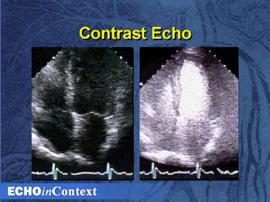
Sonografie
Echokontrastní prostředky - použití
Zesílené vykreslení obrysů srdečních komor po aplikaci echokontrastního prostředku
Kontrastní zobrazeni ložiskové nodulární hyperplazie v játrech
zobrazení v arteriální fázi 18 s po aplikaci bolusu kontrastní látky

Slide 32
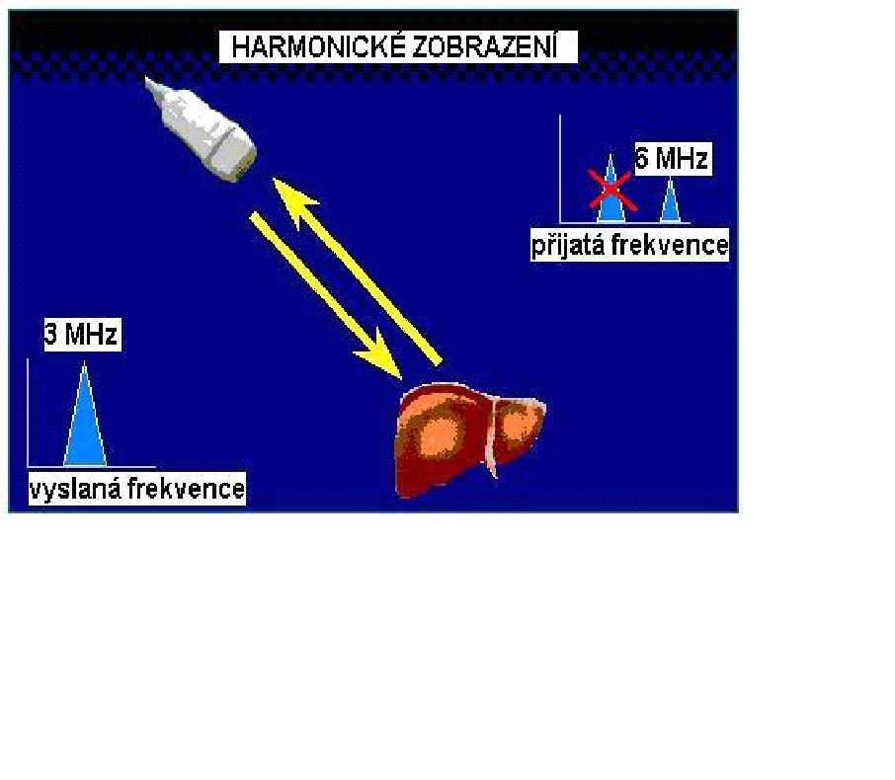
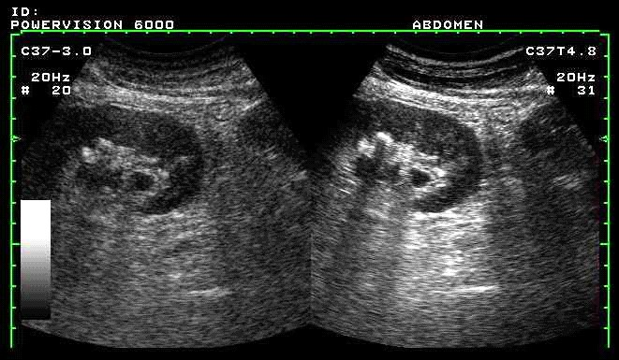
Sonografie Harmonické zobrazení
Impuls o základní frekvenci f₀ je vyslán do tkáně. Přijímač však nedetektuje odražený UZ o stejné (základní) frekvenci nýbrž druhou harmonickou frekvenci 2f₀. Jejím zdrojem je sama tkáň (výhodné u pacientů „obtížně vyšetřitelných“). Metoda je používána též s echokontrastními prostředky – zdrojem druhé harmonické frekvence jsou kmitající bubliny. Výhodné při vyšetřování krevního zásobení některých lézí.
Konvenční (vlevo) a harmonické (vpravo) zobrazení ledviny s kamenem.

Slide 33
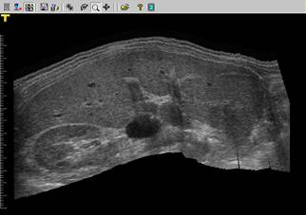
Sonografie Panoramatické zobrazení
Cílem této modality je souvislé sejmutí obrazu tkáně nebo orgánu v požadovaném směru a jeho převedení do paměti přístroje
Prodloužený pohled umožňuje posouzení rozměrů i morfologie celého orgánu
Metoda je doplňkem ke konvenčnímu zobrazení, které většinou poskytuje jen částečný pohled na vyšetřovanou tkáň
Panoramatický obraz epigastria
Zleva: pravá ledvina, pravý lalok jater, žlučník, levý lalok jater, slezina

Slide 34
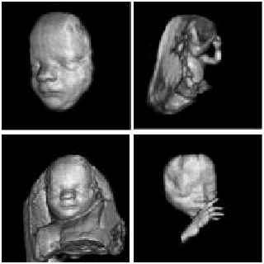
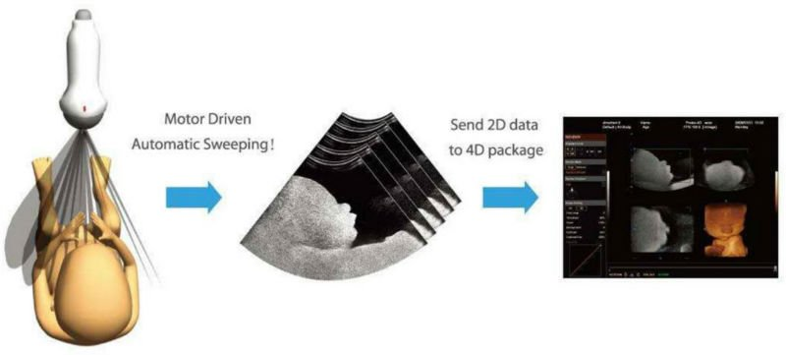
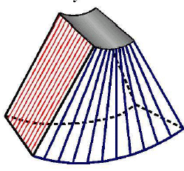
Sonografie
Princip trojrozměrného (3D) zobrazení
- Sonda se lineárně posunuje, naklání nebo rotuje.
Data o odražených signálech v jednotlivých rovinách jsou ukládána do paměti výkonného PC, který následně provádí matematickou rekonstrukci obrazu.
Nevýhodou zejména starších 3D zobrazovacích systémů: relativně dlouhá doba potřebná pro matematické zpracování, cena.

Slide 35
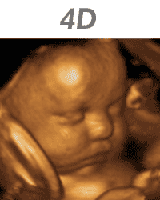
Trojrozměrné zobrazení v reálném čase (4D) Čtvrtým rozměrem je čas. Výsledek vyšetření je sice zajímavý, ale z lékařského hlediska nadbytečný. Představuje sice malé, ale zcela zbytečné riziko – odkazujeme na princip ALARA.
https://giphy.com/gifs/4d-14jU1PuglaN1v2

Slide 36
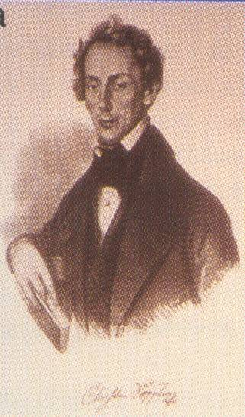
Dopplerovské měření toku
Ch. A. Doppler (1803-1853), rakouský fyzik a matematik, vyslovil svoji teorii r. 1842 v době svého působení v Praze
Dopplerův jev (posun frekvence vlnění buzeného nebo odráženého pohybujícím se objektem) lze použít pro detekci a měření toku krve, stejně jako pro detekci a měření pohybu některých akustických rozhraní uvnitř těla (srdce, stěny cév).
Přijímaná frekvence je stejná jako frekvence vysílaná zdrojem, jenž je v klidu.
Přijímaná frekvence je vyšší, jestliže se zdroj přibližuje.
Přijímaná frekvence je nižší, jestliže se zdroj vzdaluje.

Slide 37
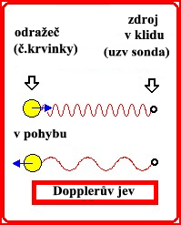
  Dopplerovské měření toku
  Princip Dopplerova jevu
Využití Dopplerova jevu při měření rychlosti toku krve
Pohybujícím se reflektorem (zpětně rozptylující strukturou) jsou vlastně erytrocyty.

Slide 38
  Dopplerovské měření toku
  Princip měření toku krve
Dopplerovské UZ měřiče toku krve jsou založeny na rozdílu mezi frekvencí UZ vlnění vysílaných sondou a vlnění odráženého (zpětně rozptylovaného) pohybujícími se erytrocyty.
Frekvence odražených vln je (ve srovnání s vlnami vyslanými)
Vyšší u dopředného toku (směrem k sondě)
Nižší u zpětného toku (směrem od sondy)
Rozdíl mezi frekvencemi vysílaného a odraženého UZ je úměrný rychlosti toku krve.

Slide 39
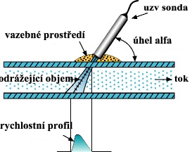
Dopplerovské měření toku
Obecný princip měření toku krve

Slide 40
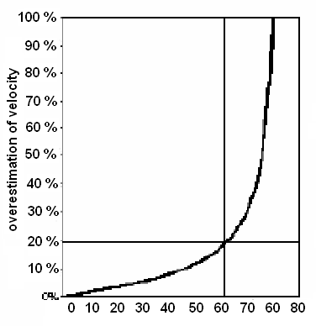

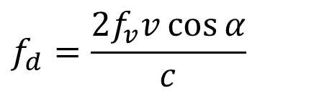
Dopplerovské měření toku
Výpočet dopplerovské změny frekvence (posunu) f_{d}
Výpočet rychlosti „reflektoru“ (erytrocytů) v
1) 2)
f_{v} – frekvence vysílaného UZ vlnění
α – úhel sevřený osou UZ svazku a vektorem rychlosti reflektoru
c – rychlost UZ v daném prostředí (kolem 1540 m/s v krvi)
$$f_{d}=\frac{2f_{v}v\cos{α}}{c}$$
$$v=\frac{f_{d}c}{2f_{v}\cos{α}}$$
Závislost nadhodnocení rychlosti na úhlu dopadu α (je-li zařízení nastaveno na α = 0, tj. cosα = 1)
α - úhel sevřený osou vysílaného UZ svazku a vektorem rychlosti reflektoru
nadhodnocení rychlosti

Slide 41
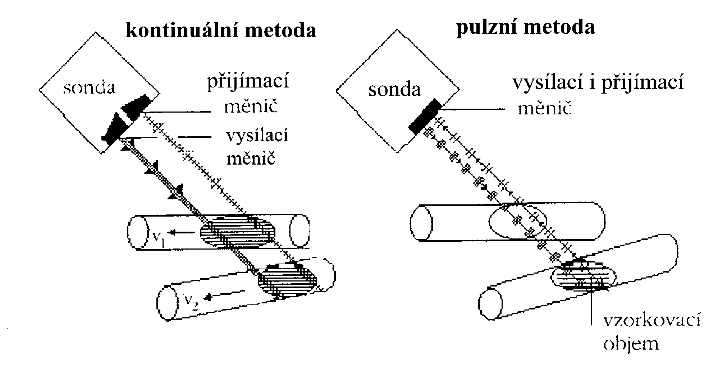
Dopplerovské měření toku
Systémy se spojitým (kontinuálním) vlněním – CW (continuous wave). Používají se pro měření toku v povrchových cévách, a to bez možnosti hloubkového rozlišení. Používají se relativně málo.
Systémy s přerušovaným – impulsním vlněním – PW (pulsed wave). Umožňují měřit tok s přesnou hloubkovou lokalizací. Měření vysokých rychlostí toku v hloubce je omezené.

Slide 42
Dopplerovské měření toku
Systémy s impulsním vlněním - PW
Sonda má pouze jeden měnič, který slouží střídavě jako vysílač a přijímač.
Měření rychlosti a směru toku krve v cévách je hodnoceno v tzv. vzorkovacím objemu s nastavitelnou velikostí a hloubkou.
Trvání impulsu definuje velikost vzorkovacího objemu (tento objem by měl zahrnovat celý průměr vyšetřované cévy).

Slide 43
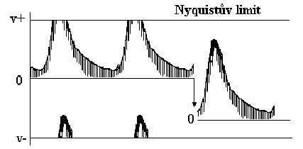
Dopplerovské měření toku
Systémy s impulsním vlněním - PW
Aliasing – artefakt měření. Při vysoké opakovací frekvenci impulsů se může horní část křivky rychlostního spektra objevit v oblasti záporných rychlostí.
- aliasing lze částečně upravit snížením nulové linie
- aliasing nelze odstranit při rychlostech nad 4 m/s
Nyquistův limit

Slide 44
  Dopplerovské měření toku
DUPLEXNÍ metoda
Je kombinací
dynamického B-zobrazení (zobrazuje se morfologie vyšetřované oblasti včetně cév)
a impulsního dopplerovského systému (měření rychlostního spektra toku krve).
Tímto je umožňováno vyšetřování toku krve uvnitř srdce nebo v hluboce uložených cévách (rychlost, směr a charakter proudění).

Slide 45
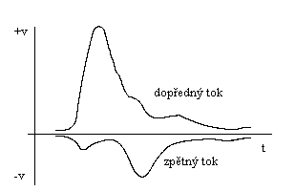
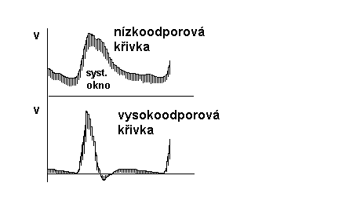
  Dopplerovské měření toku
Základní spektrální křivky
směrové impedanční
Nízkoodporové: tepny mozkové, tepny parenchymatosních orgánů
Vysokoodporové: tepny kosterních svalů

Slide 46
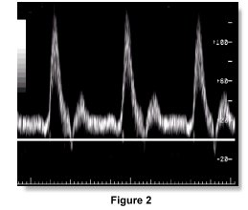
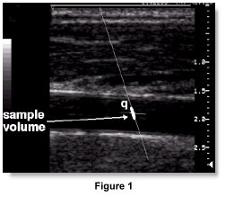
  DUPLEXNÍ metoda
Umístění vzorkovacího objemu (vlevo) a spektrální záznam rychlosti krve ve stenotické a. carotis communis (vravo)

Slide 47
  Dopplerovské měření toku
  Barevné dopplerovské zobrazení
Obraz se skládá z černobílé a barevné části.
Černobílá část obsahuje informaci o odrazivosti a struktuře tkání.
Barevná část informuje o pohybech ve vyšetřované oblasti. (Barva je odvozena od průměrné rychlosti toku.)
Přístroj zobrazuje distribuci a směr proudící krve jako dvojrozměrný obraz.
BART pravidlo – blue away, red towards. Tok krve od sondy je kódovaný modrou barvou, tok k sondě je kódovaný červenou barvou. Jas je úměrný rychlosti, turbulence jsou zobrazeny zelenými skvrnami.

Slide 48
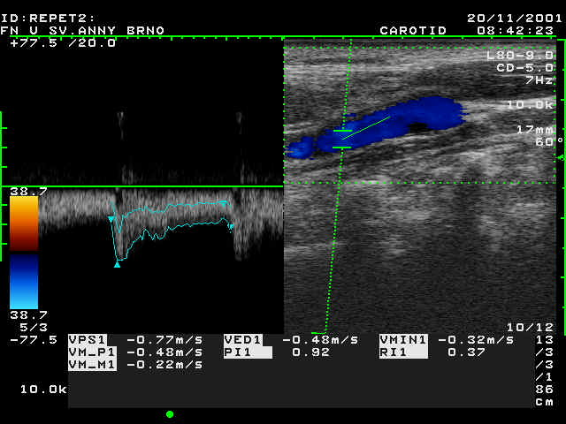
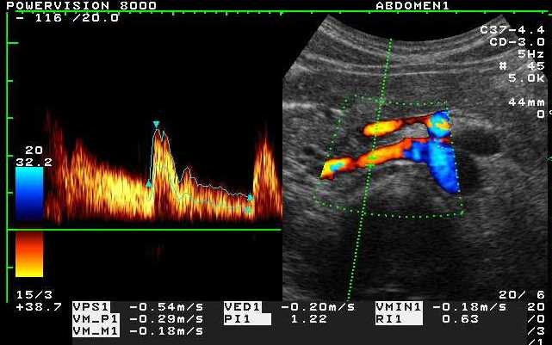
  Dopplerovské měření toku TRIPLEXNÍ metoda
Kombinace duplexní metody a barevného kódování krevního toku
Normální nález toku krve v a. carotis communis (vlevo) a v a. renalis dx (vpravo – barevně zvýrazněno)

Slide 49
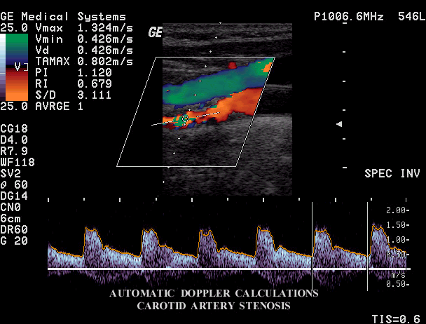
  Dopplerovské měření toku TRIPLEXNÍ metoda
Stenóza
carotis
(asi 60%)

Slide 50



  Dopplerovské měření toku
  Metoda POWER DOPPLER (tzv. energetický Doppler)
Využívá se veškerá energie dopplerovského signálu.
Pouhá detekce toku krve jen málo závisí na tzv. dopplerovském úhlu dopadu.
Zobrazují se i velmi pomalé toky (perfuze tkání a orgánů)
Nezobrazuje se směr toku.
Karotická bifurkace
Perfuze ledvinou

Slide 51

  Dopplerovské měření toku
Barevné zobrazení tkání (TDI - Tissue Doppler Imaging)
Barevné kódování informace o rychlosti a směru pohybu tkání
Zobrazují se
rychlosti
1 - 10mm/s.
TDI a. carotis
communis během
systoly

Slide 52
Elastografie
Elastografie je zobrazovací modalita napodobující palpaci. Východisko: patologické změny tkáně se projeví změněnými mechanickými vlastnostmi, např. tuhosti. Nádory vykazují většinou větší tuhost než zdravé tkáně. Metoda poskytuje rekonstrukci vnitřní struktury měkkých tkání na základě měření odpovědi na kompresi z povrchu těla. Tyto vlastnosti závisí mj. na jejich mikroskopické i makroskopické organizaci. Tkáně navíc vykazují vedle pevnosti a pružnosti též viskoelastické a poroelastické vlastnosti (poroelasticita je specifická pružnost porézních materiálů, jejichž póry vyplňuje kapalina).

Slide 53
Elastografie
Elastické vlastnosti tkáně nelze posoudit z prostého sonogramu. Proto bylo vypracováno několik UZ elastografických metod:
Statická kompresivní elastografie (Strain-Stress Elastography), při níž byla deformace tkáně vyvolána tlakem vyšetřovací sondy. Elastografie impulzem akustické radiační síly (Acoustic Radiation Forced Impulse Elastography), u níž byl tlak vyvolán silným impulzem radiační síly.
V současné době dominuje v UZ elastografii technika elastografie střižnými vlnami (SWE – Shear Wave Elastography), která místo tlakového účinku sondy využívá radiační síly ultrazvukové vlny – viz obr. Komprese se dosahuje poměrně dlouhými opakovanými fokusovanými impulzy podél zobrazovací linie, které dávají vznik akustickým střižným (příčným) vlnám, které se šíří mnohem pomaleji než podélné, jejichž rychlost je úměrná elasticitě tkáně (Youngovu modulu). Částice prostředí se pohybují s amplitudou jen několika mikrometrů a zobrazení tohoto pohybu vyžaduje speciální zobrazovací mód, označovaný jako supersonické zobrazení, jehož základem je ultrarychlé zpracování obrazu (5000–20000 snímků/s). Na rozdíl od předešlé metody je informace o tkáňové elasticitě kvantitativní a barevná škála je kalibrována v kPa.

Slide 54

Elastografie
SWE elastografie fantomu se dvěma oblastmi různé elasticity. V horní části elastogram, v dolní části šedý ultrazvukový obraz.

Slide 55
Ultrazvuková denzitometrie
Je založena na měření jak rychlosti UZ v kosti tak i na stanovení útlumu UZ v kosti. Na rozdíl od rentgenových metod, ultrazvuková denzitometrie poskytuje také informaci o struktuře kosti a její pružnosti.
Rychlost šíření UZ závisí na hustotě a elasticitě prostředí. Přední strana kosti holenní a zadní strana patní kosti se často využívají jako místa pro měření. Rychlost UZ je dána podílem změřené vzdálenosti a doby průchodu ultrazvuku kostí.
Útlum UZ závisí na fyzikálních vlastnostech daného prostředí a frekvenci použitého UZ. Pro frekvence v oblasti 0,1 - 1 MHz je tato závislost téměř lineární. Útlum je vyjadřován běžně v jednotkách dB/MHz/cm.
Klinický význam: diagnostika osteoporózy

Slide 56

Ultrazvuková denzitometrie
Ultrazvuková denzitometrie patní kosti

Slide 57
Bezpečnost pacientů: snižování „dávek“ ultrazvuku
(viz též přednášku o biologických účincích ultrazvuku)

Slide 58
Uvážlivé používání ultrazvuku
UZ nemá ionizační účinky, avšak protože mnohé biologické účinky UZ nebyly dosud zcela prozkoumány, je doporučováno používat UZ s opatrností.
ALARA – as low as reasonably achievable – tak nízké, jaké lze rozumně dosáhnout (expozice)
V praxi znamená „uvážlivé používání“ zdůvodněnost a optimalizaci

Slide 59
Výstupní výkon měniče
U každého přístroje může být jiný
Zvyšuje se, přejdeme-li od běžného zobrazení B k barevnému zobrazení toku.
U M-zobrazení jsou výstupní výkony nízké, avšak dávka absorbovaná ve vyšetřované oblasti je relativně vysoká, protože svazek UZ je stacionární.

Slide 60
Indikátory rizika
Aby bylo možno vyhnout se nebezpečným expozicím, byly zavedeny dva indexy. Jejich hodnoty (různé pro různé orgány) jsou často zobrazovány na obrazovce přístroje a neměly by být překračovány.
Tepelný index (TI): Vyjadřuje možný nárůst teploty za předpokladu neměnné polohy měniče
  TIS: pro průchod UZ měkkou tkání
  TIB: nachází-li se v blízkosti ohniska svazku kost
  TIC: lebka (blízký povrch kosti)
Mechanický index (MI): měřítko možných mechanických (kavitačních) biologických účinků

Slide 61

Podrobněji k TI a MI
Tepelný index – výstupní výkon přístroje dělený výkonem, který by způsobil zvýšení teploty o jeden stupeň za podmínek minimálních ztrát tepla (bez průtoku krve).
Mechanický index (pro posouzení kavitací podmíněného rizika, zvýšené nebezpečí při použití echokontrastních prostředků:

Slide 62
Zdůvodněnost
Žádné komerční demonstrace na lidech
Žádný výcvik na studentech
Žádná ‘ultrazvuková videa na památku’ nebo nadměrné používání v porodnictví

Slide 63
Optimalizace ultrazvukové expozice
Minimalizace TI a MI a používání správných indexů (TIS, TIB, TIC)
Ověřování akustického výkonu podle manuálu
Používat spíše většího zesílení přijímaného signálu spíše než vyšších výstupních výkonů
Vyšetřování zahájit s nízkým výkonem, teprve v případě nutnosti jej postupně zvyšovat
Vyhýbat se opakovanému vyšetřování a snižovat expoziční časy
Nesetrvávat se sondou v jediné poloze!
Větší opatrnost při používání kontrastních prostředků, protože zvyšují riziko kavitace
Pravidelná kontrola kvality ultrazvukových přístrojů

Slide 64

Autoři:
Vojtěch Mornstein, Ivo Hrazdira, Pavel Grec
Obsahová spolupráce:
Carmel J. Caruana
Grafika:
Lucie Mornsteinová
Poslední revize a ozvučení:březen 2020
http://www.freehotgame.com

